Slide 1
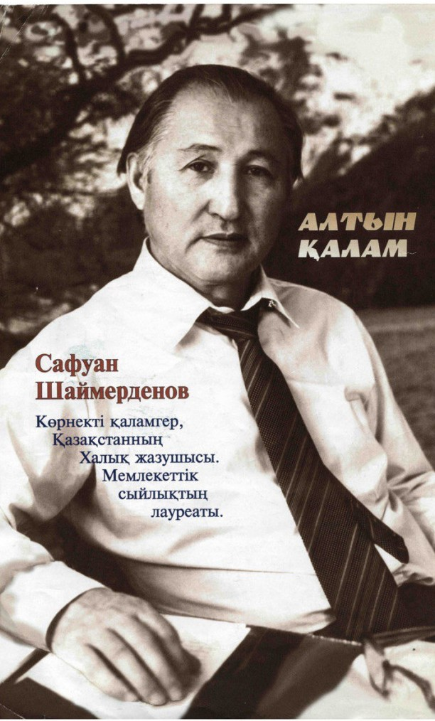
Сыршыл, сыншыл қаламгер

Slide 2
Өмірбаяны
Сафуан Шаймерденұлы 15 сәуірде Солтүстік Қазақстан облысы, Преснов ауданы (қазіргі Жамбыл ауданы), Аманкелді ауылында дүниеге келген. Орта мектепті бітірген соң, біршама уақыт өз ауылының орталау мектебінде мұғалім, Армия қатарында болды. 1942–1943 жж. Преснов аудандық комсомол хатшысы, 1942–1945 жж. «Ленин туы» газетінде тілші, әдеби қызметкер. 1950 жылы ҚазМУ-дің филология факультетін үздік бітірді. Содан кейін республикалық жастар газетінің Қарағанды облысы бойынша тілшісі, 1952 жылы «Әдебиет және искусство» журналының бөлім бастығы, Қазақстан Жазушылар одағы проза секциясының меңгерушісі, 1955 жылы «Қазақ әдебиеті» газеті бас редакторының орынбасары, 1958–1960 жж. Қазақстан Жазушылар одағы басқармасының хатшысы, 1970–1975 жж. Қазақ КСР Мәдениет министрлігі репертуарлық коллегиясының бастығы болған.
«Болашаққа жол» атты алғашқы романы 1953 жылы жарық көрді. Бұл туынды кейін «Инеш» деген атпен орыс тіліне аударылды. «Өмір нұры» атты повестер цикліне тақырыбы, идеясы жағынан өзекті бір желі, бір нысанаға бағындырылған алты повесть – «Мезгіл», «Қарғаш», «Өмір нұры», «Ит ашуы», «Мәжнүн тал» – кірген. Олар шетел тілдеріне әлденеше рет аударылған.
«Қайдасың, Зарина?», «Қыр гүлі», «Әнім сен едің», «Марғау», «Төрт бойдақ, бір қыз», «Өкіл әке», «Түйе көтерген», «Аруана дүние» пьесалары көптеген қазақ театрларының сахнасында қойылып келеді. Үнді жазушысы Р. Тагордың «Күйреу», «Гәуірмақан» романдары мен «Алтын сағым» деген атпен жарық көрген әңгімелер жинағын, Л. Толстойдың «Альберт» повесін, беларусь драматургі А. Макаеноктың «Трибуналын», француз композиторы Эрве мен драматург А. Миляждың «Түлкі бикеш» комедиясын аударған.
«Жыл құсы» повесі 1974 жылы ВЦСПС пен КСРО Жазушылар одағының жұмысшы тақырыбына арналған конкурсында жүлделі орынға ие болды. Ал Р.Тагордың «Күйреу» романының аудармасы үшін 1984 жылы Қазақстан Жазушылар одағының сыйлығын, «Ағалардың алақаны», «Әдеби толқындар» атты кітаптары үшін 1988 жылы республиканың Абай атындағы Мемлекеттік сыйлығын алды. 1992 жылы Қазақстан Республикасы-ның Халық жазушысы құрметті атағына ие болды. «Отан», «Құрмет Белгісі» ордендерімен марапатталды. Қызылжар (Петропавл) қаласының Құрметті азаматы.

Slide 3
БКК 84 Қаз 7-44
Ш 18
Шаймерденов С. Ағалардың алақаны: повестер, әңгімелер, эсселер. – Алматы: Жазушы, 1990. – 400 бет.
Жазушы С. Шаймерденовтің бұл кітабына М. Әуезов, С. Мұқанов, Ғ. Мүсірепов, Б. Момышұлы туралы эссе-естелікктерімен қатар, өмірбаяндық повестер мен әрі қысқа, әрі нұсқа әңгімелері енді. Бірқақпайларында танымал қаламгер көрген-білгендерімен есітгендерін әңгімелей отырып, ұтымды штрихтармен адамның ішкі сыр, мінез-құлқын ашып, философиялық түйіндеулер жасайды.
Барлығы: 1 дана (көркем әдебиеттер абономенті).

Slide 4
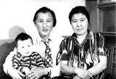
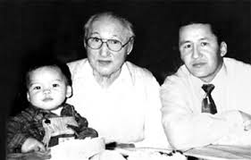
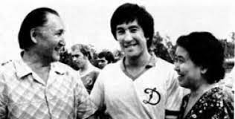

Slide 5
ББК С(Каз)2
Ш 18
Шаймерденов С. Екі томдық таңдамалы шығармалар. 2 том. – Алматы: Жазушы, 1982. – 520 б.
Автордың бұл жинағына оқырман қауымға кеңінен таныс “Мезгіл”, “Қарғаш”, “Жыл құсы”, “Өмір нұры”, “Ит ашуы”, “Мәжнүн тал” повестерімен бірге әр кезде жазылған портрет-әңгімелері енгізілді.
Барлығы: 1 дана, (көркем әдебиеттер абономенті).

Slide 6
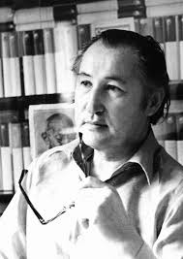
Алғаш жазушының шығармашылығы туралы пікір айтқан тұлғалар Мұхтар Әуезов, Ғабит Мүсірепов, Сәбит Мұқанов. Жас буыннан «Талантты жазушы шықты» деп жұрттан сүйінші сұраған екен. Оқуға түсірген де Сәбең болыпты. Сафуан ағамыз Зейнолла Қабдолов, Мырзабек Дүйсенов, Рахманқұл Бердібаев секілді азаматтармен курстас болған. Жары Бағдат Көлұзаққызы Шаймерденкеліні де қатар оқыған екен. Сол таныстық махаббатқа ұласып, кейін үлкен отбасына айналыпты. Өмірінің соңғы жылдарында Шоқан туралы кітап жазсам деген арманы болған. Алайда, ұлынан айрылып қалған соң, қайғы қолына қалам ұстатқызбады. Кейін үш жыл бойы ауырып жатып қалады. Осылайша Шоқан туралы жазылмай қала берген.

Slide 7
ББК С(Каз)2
Ш 17
Шаймерденов С. Екі томдық таңдамалы шығармалар. 1 том. – Алматы: Жазушы, 1978. – 392 б.
Талантты, танымал жазушы Сафуан Шаймерденовтің екі томдық таңдамалы жинағының алғашқы кітабына “Инеш” романы, “Мезгіл” және “Өмір нұры” атты повестері енген.
Барлығы: 1 дана, (көркем әдебиеттер абономенті).

Slide 8
Сафуан ағамыз отбасымен

Slide 9
Жазушының шығармашылығын кәсіби түрде зерттеп, саралаған әдебиетшілер төртке бөліп қарастырады: біріншісі – көркем әдебиет, екіншісі – драматургия, үшіншісі – сын, төртіншісі – аударма. 1953 жылы «Болашаққа жол» атты алғашқы романы жарыққа шыққан. Бұл шығарма кейін «Инеш» деген атпен орыс тіліне тәржімаланды. «Қайдасың, Зарина?», «Қыр гүлі», «Әнім сен едің», «Марғау», «Төрт бойдақ, бір қыз», «Өкіл әке», «Түйе көтерген», «Аруана дүние» пьесалары көптеген қазақ театрларының саханасында қойылып келеді.

Slide 10
С (Каз)2
Б43
Шаймерденов С. Мезгиль // Белая грива. – М., “Советский писатель” , 1968. – С. 97-134.
Сборник рассказов казахских писателей.
Всего: 1 экз (художественный абономент).

